Slide 1
ALGORITMOS Y ESTRUCTURAS DE DATOS II
Serie Práctica 2: Listas, Pilas y Colas implementadas con arreglos.
Docentes: Burghardt – Zacarías
2018

Slide 2
Estructuras de Datos Dinámicas
Las estructuras de datos dinámicas son una colección de elementos, que normalmente son registros, con la particularidad que crecen a medida que se ejecuta un programa.
La estructura de datos dinámica se amplia y se contrae a medida que se ejecuta el programa.
Se pueden dividir en dos grandes grupos:
Lineales | No Lineales
Pilas Colas Listas | Árboles Grafos

Slide 3
Estructuras de Datos Dinámicas
A cada elemento de la estructura lo denominamos NODO.
Una Estructura de Datos Dinámica puede modificar su estructura mediante el programa, puede modificar su tamaño añadiendo o eliminando Nodos mientras esta en ejecución el programa.

Slide 4






















Avengers: Infinity War
1 | 2 | 3 | 4 | 5 | 6 | 7
8 | 9 | 10 | 11 | 12 | 13 | 14
UPS!
15 | 16 | 17 | 18 | 19 | 20

Slide 5
Listas
Es un conjunto ordenados de elementos de un tipo.
Representación:
Lista Lineal
Operaciones:
Recorrido de la lista.
Inserción de un elemento.
Eliminación de un elemento.
Búsqueda de un elemento.
1 2 3 ……. N-1 N

Slide 6
Pilas
Un PILA es una LISTA de elementos a la cual se puede insertar o eliminar alguno de ellos solo por uno de los extremos.
Los elementos de la pila serán eliminados en orden inverso al que se insertaron. LIFO: ultimo en entrar, primero en salir.
4
3
2
1

Slide 7
Representación de Pilas
Se pueden representar mediante el uso de arreglos o listas enlazadas.
#define MAX 10;
int v_pila[MAX];
int tope = 0;
Al utilizar arreglos debemos definir:
Tamaño máximo de la pila.
Variable auxiliar Tope o Cima.
Cuando el Tope = Máximo → Pila Llena
AAA | BBB | CCC | DDD | ……
1 2 3 4 N
TOPE
MÁXIMO

Slide 8
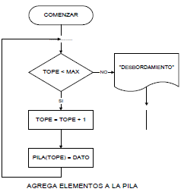
Operaciones con Pila
Poner un elemento (PUSH)
PONER
Si TOPE < MAX (verifica que haya espacio libre)
entonces
TOPE = TOPE + 1 (actualiza TOPE)
PILA (TOPE) = DATO
sino
escribir desbordamiento
Fin_si

Slide 9
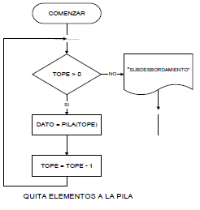
Operaciones con Pila
Quitar un elemento (Pop)
QUITA
Si TOPE > 0(verifica que la pila no este vacía)
entonces
DATO = PILA(TOPE)
TOPE = TOPE – 1;
sino
escribir “Subdesbordamiento”
Fin_si

Slide 10
Ejemplo: crear una pila de números enteros, desarrollando las funciones básicas para manejo de pilas.
void CrearPilaVacia();
bool PilaVacia();
bool PilaLlena();
void Apilar(int);
void Desapilar();
int cima();
void visualizarElementos();

Slide 11

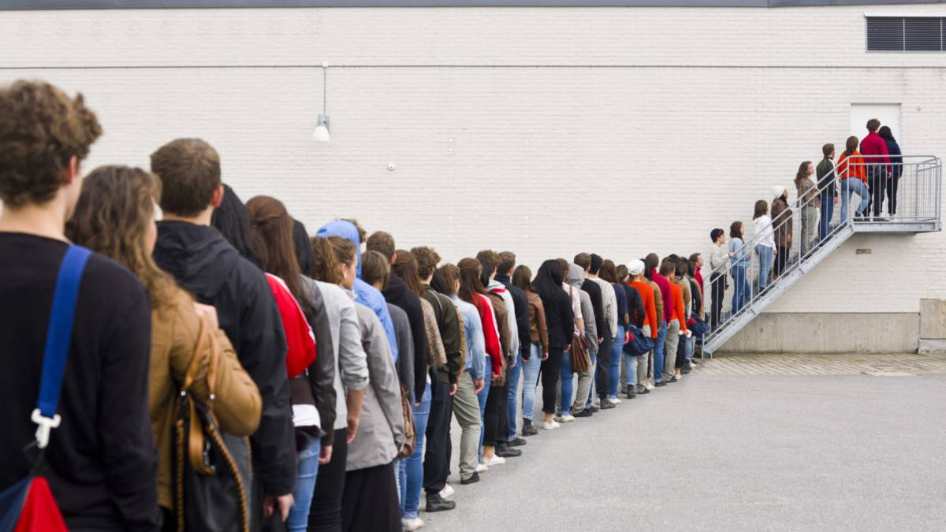
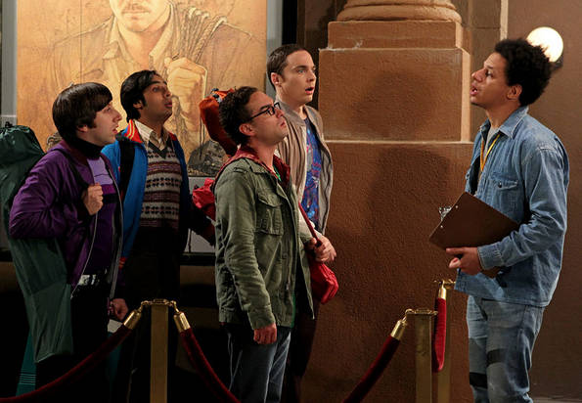


Colas

Slide 12
Colas
Las COLAS son LISTAS de elementos en la que estos se introducen por un extremo (final) y se eliminan por otro (frente). FIFO
Por esta característica este tipo de estructura se utiliza para almacenar datos que necesitan ser procesados según el orden de llegada.
Ejemplos:
Cola de supermercado.
Cola de impresión.

Slide 13
Colas – Representación
COLA
COLA
COLA
FRENTE
111
222
333
….
999
111
222
….
FRENTE = FINAL = 0
….
FRENTE
FINAL
FINAL = MAX
MAX
MAX

Slide 14
Operaciones
Crear la cola.
Saber si la cola esta vacía.
Saber si la cola esta llena.
Agregar un elemento.
Eliminar un elemento.
Recorrer:
Mostrar los elementos.
Buscar un elemento.
Etc.

Slide 15
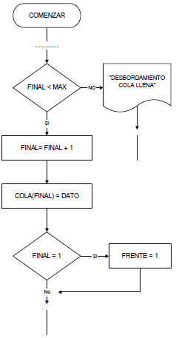
Colas – Operaciones: Agregar Elemento
PONER
Si FINAL < MAX (verifica que haya espacio libre)
entonces
FINAL = FINAL + 1 (actualiza FINAL)
COLA(FINAL) = DATO
Si FINAL = 1
entonces
FRENTE = 1
fin_si
sino
escribir “Desbordamiento”
Fin_si

Slide 16
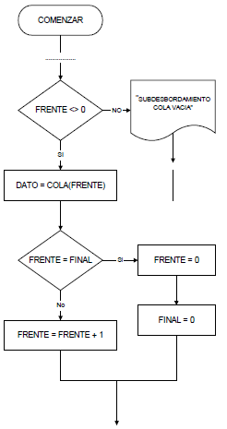
Colas – Operaciones: Quitar Elemento
QUITAR
Si FRENTE<> -1 (verifica que no esté vacía)
entonces
DATO = COLA(FRENTE)
Si FRENTE = FINAL (si hay un solo elemento)
entonces
FRENTE = -1
FINAL = -1
sino
FRENTE = FRENTE + 1
fin_si
sino
escribir “Subdesbordamiento”
Fin_si

Slide 17
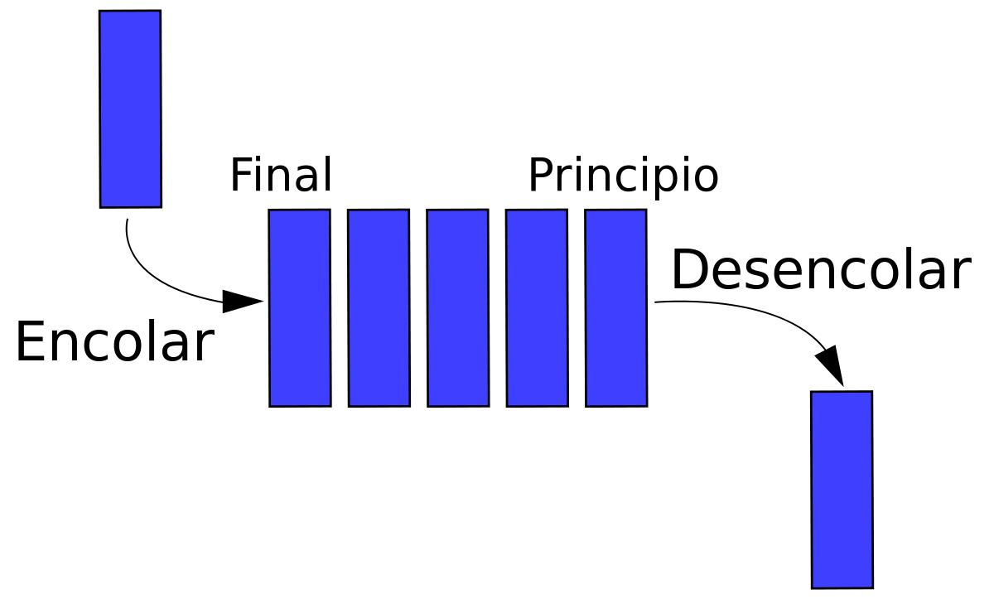
Colas
Definición de la estructura:
typedef int tCola [5];
tCola cola;
int frente, final;

Slide 18
Colas: Operaciones
void crearColaVacia() {
frente = -1;
final = -1;
}
bool colaVacia() {
if ((frente == -1) && (final == -1))
return true;
else
return false;
}
bool colaLlena() {
if (final == (max-1))
return true;
else
return false;
}

Slide 19
Colas: Operaciones
int primerElemento() {
return cola[frente];
}
void visualizarElementos() {
int i;
printf("Elementos en cola: \n");
for (i = frente; i <= final; i++) {
printf("%d ", cola[i]);
}
printf("\n\n");
}

Slide 20
Colas: Operaciones – Insertar
void agregarElemento(int pElemento) {
if (colaLlena() != true) {
final = final + 1;
cola[final] = pElemento;
printf("Elemento Insertado! %d\n", cola[final]);
//significa que es el primer elemento
if (final == 0 ) {
frente = 0;
}
} else {
printf("No hay lugar!\n");
}
}

Slide 21
Colas: Operaciones – Eliminar (frente móvil )
void eliminarElementoFrenteMovil() {
if (colaVacia() == true) {
printf("No hay elementos por eliminar!!!\n");
} else {
//poner en cero o vacío el elemento del frente
cola[frente] = 0;
printf("Elemento eliminado!!!\n");
//si frente y final son iguales significa que elimine el ultimo
if (frente == final) {
frente = -1;
final = -1;
} else {
frente = frente + 1; }
}
}

Slide 22
Colas: Operaciones – Eliminar (frente fijo )
void eliminarElementoFrenteFijo() {
if (colaVacia() == true) {
printf("No hay elementos por eliminar!!!\n");
} else {
//poner en cero o vacio el elemento del frente
cola[frente] = 0;
printf("Elemento eliminado!!!\n");
//reacomodando...
for (i = frente; i <= final-1; i++) {
cola[i] = cola[i + 1];
}
cola[final] = 0;
if (frente == final) {
frente = -1;
final = -1;
} else {
final = final - 1;
}
}
}

Slide 23
Bibliografía
Material de teoría de la catedra Algoritmos y Estructuras de Datos II.
Pablo A. Sznajdleder. Algoritmos a fondo, con implementaciones en C y Java. Editorial Alfaomega. 2012.

